Slide 1



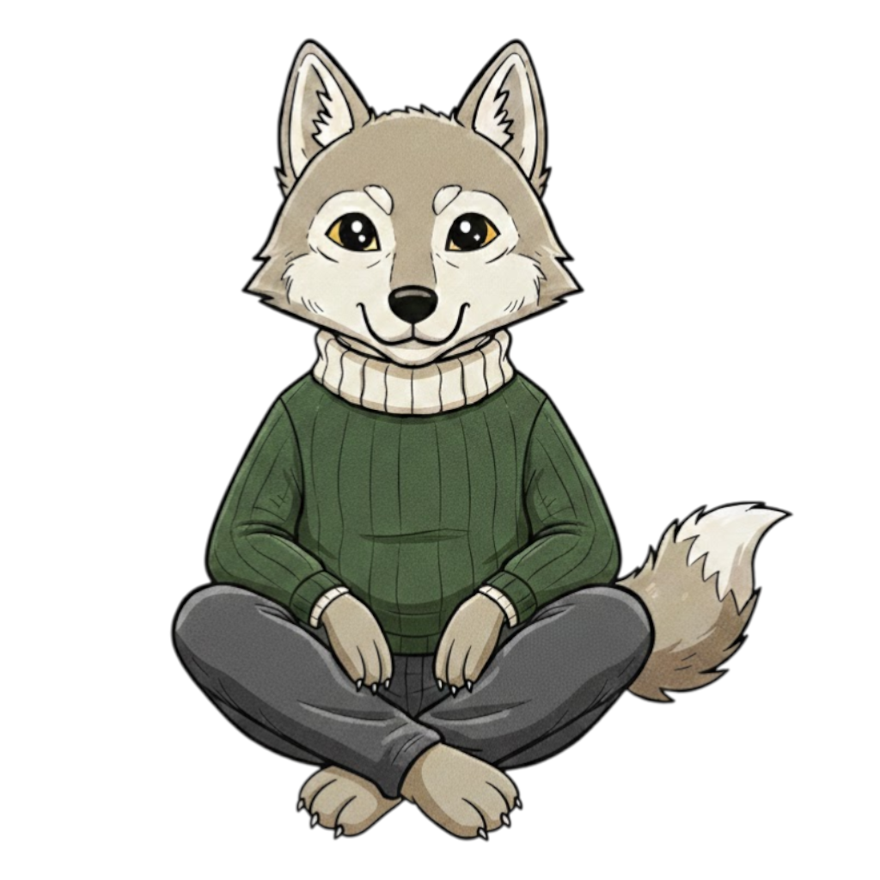

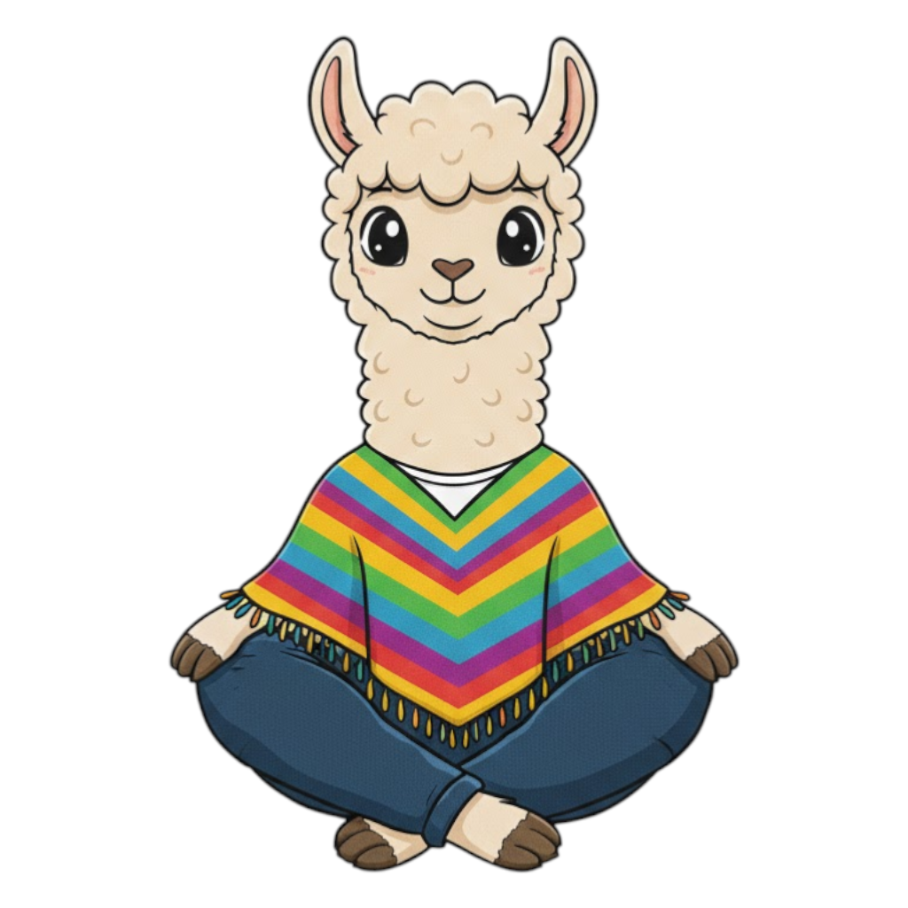
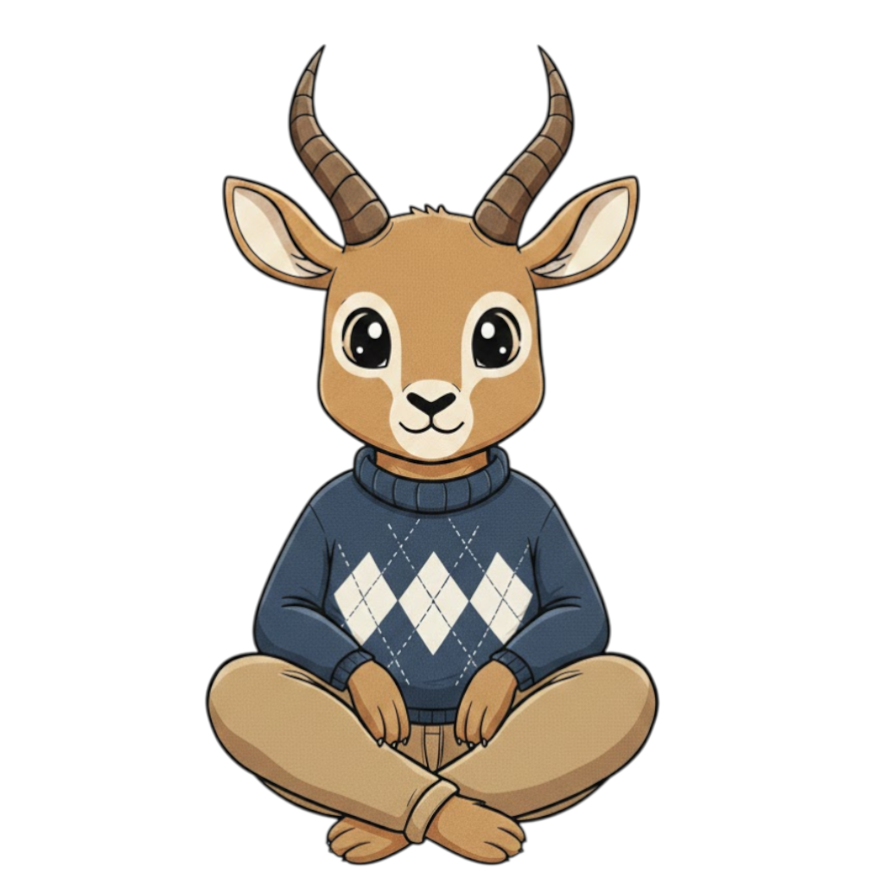


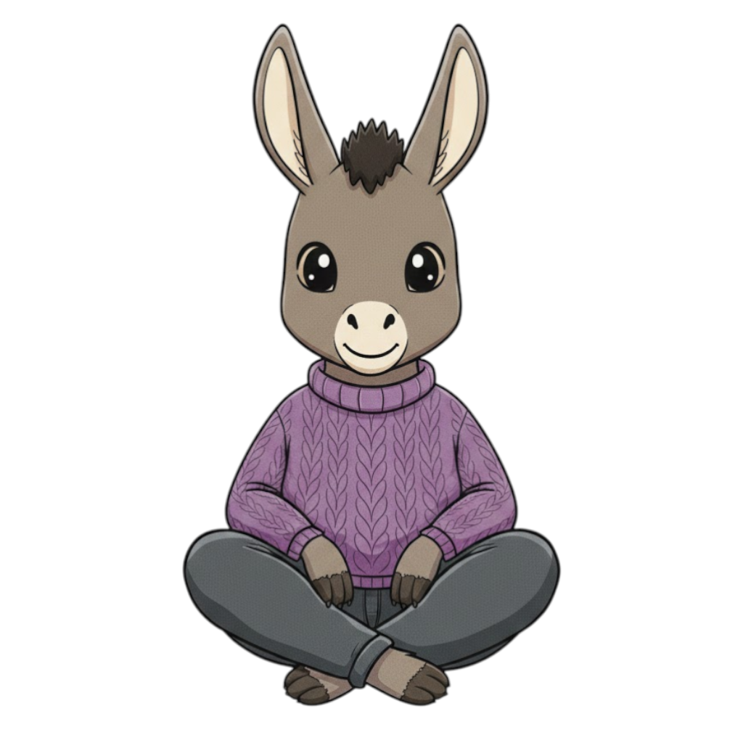
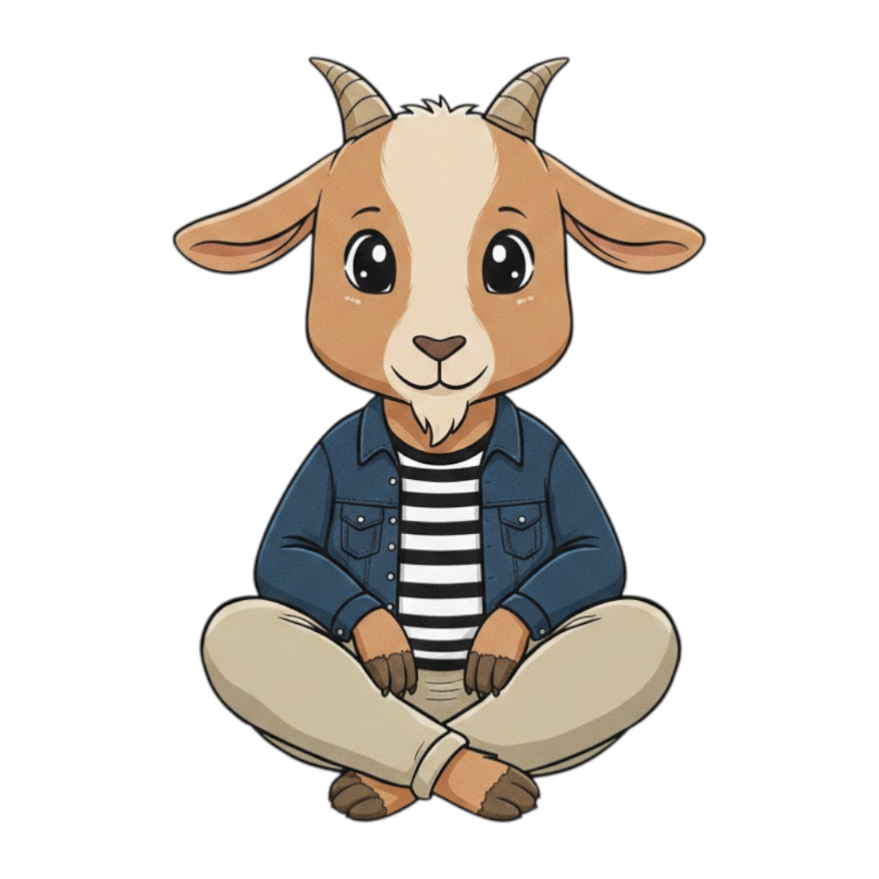


На лавці сидить буйвол
На лавці сидить антилопа
На лавці сидить віслюк
На лавці сидить вовк
На лавці сидить білка
На лавці сидить лама
На лавці сидить слон
На лавці сидить козел

